Slide 1
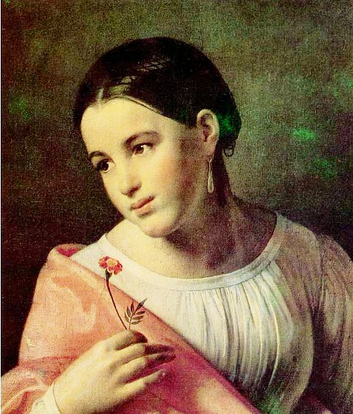
«И крестьянки любить умеют!» (по повести Н. М. Карамзина «Бедная Лиза») Цель урока:
Познакомить учащихся с повестью Н.М.Карамзина
«Бедная Лиза» как ярким образцом произведений
сентиментализма
Подготовила учитель литература Православной классической гимназии Рыбакова О.В.

Slide 2
Симбирская губерния
Родовитая, но небогатая
дворянская семья
Светское образование
Знание иностранных
языков
Н.М.Карамзин
Путешествие
по Европе
Военная служба
Увлечение масонством
Занятие литературой
Изучение истории
Смерть отца
Отставка
Симбирск

Slide 3
Сентиментализм
Художественное направление (течение) в искусстве и литературе конца XVIII – начала XIX веков.
От англ. SENTIMENTAL – чувствительный.
«Изящное изображение основного и повседневного» (П.А.Вяземский)

Slide 4
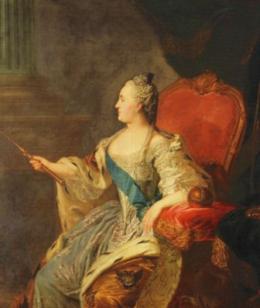
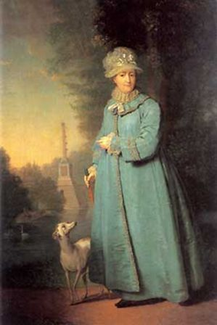
Работа с полотном
Ф. Рокотов
«Портрет Екатерины II»
В. Боровиковский «Екатерина II»

Slide 5
Сравнительная таблица
Классицизм | Линия сравнения | Сентиментализм
Воспитание человека в духе верности государству, культ разума | Основная идея | Стремление представить человеческую личность в движениях души
Гражданская , общественная | Основная тематика | Любовная
Строгое деление на положительных и отрицательных, однолинейность | Герои и характеры | Отказ от прямолинейности в оценке характеров, внимание к простым людям
Вспомогательная, условная | Роль пейзажа | Средство психологической характеристики героев
Трагедия, ода, эпопея, комедия, басня, сатира | Основные жанры | Повесть, путешествие, роман в письмах, дневник, элегия, послание, идиллия

Slide 6
История создания повести
Повесть «Бедная Лиза» написана в 1792 году. В 1796 году повесть вышла отдельной книгой.
Повесть «Бедная Лиза» потому и была принята русской публикой с таким восторгом, что в этом произведении Карамзин первый у нас высказал «новое слово».

Slide 7
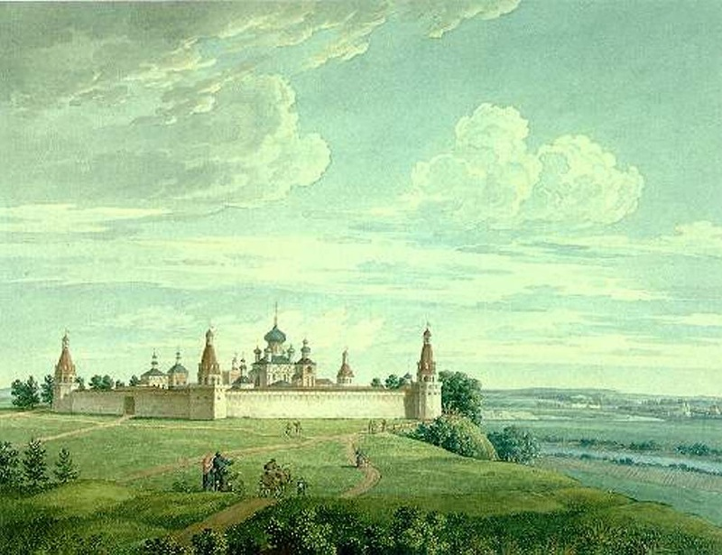
«Может быть, никто из живущих в Москве не знает так хорошо окрестностей города сего, как я, потому что никто чаще моего не бродит пешком, без плана, без цели – куда глаза глядят – по лугам и рощам, по холмам и равнинам»

Slide 8
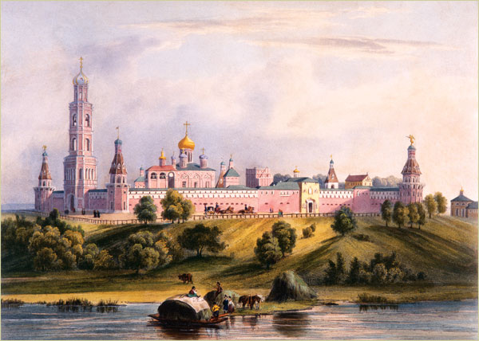
«Но всего приятнее для меня то место, на котором возвышаются мрачные готические башни Си…нова монастыря».

Slide 9
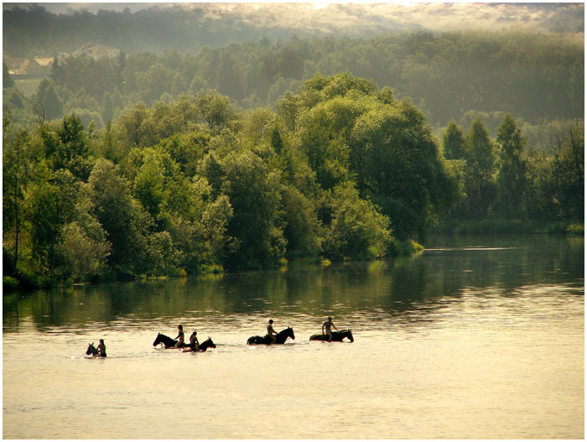
Москва-река
«На другой стороне реки видна дубовая роща, подле которой пасутся многочисленные стада: там молодые пастухи, сидя под тенью дерев, поют простые, унылые песни и сокращают тем летние дни, столь для них однообразные».

Slide 10
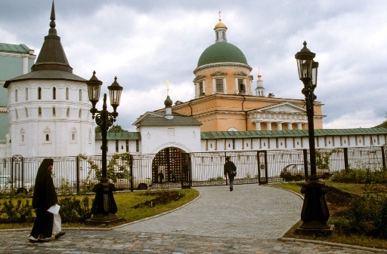
Данилов монастырь
«…подалее, в густой зелени древних вязов, блистает златоглавый Данилов монастырь».

Slide 11
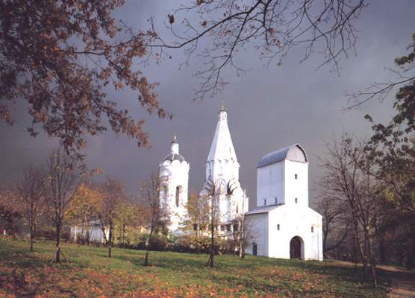
Село Коломенское
«… вдали село Коломенское с высоким дворцом своим».

Slide 12
Роль пейзажа в повести
Пейзаж у Карамзина не только фон действия, но и средство психологической характеристики героя, «зеркало души». Вся история любви Лизы и Эраста погружена в картину жизни природы, постоянно меняющуюся соответственно стадиям развития любовного чувства.

Slide 13
Образ повествователя в повести
Рассказчик является полноценным героем повести.
Посредник между читателем и жизнью героев, воплощенной его словом.
Рассказчик задаёт эмоциональный тон повести своим переживанием за судьбы героев, его эмоции передаются читателю.

Slide 14
Тема любви и
социального неравенства
Ермолай-Еразм
«Повесть о Петре
и Февронии Муромских»
А.С.Пушкин
«Барышня-крестьянка»

Slide 15
Социальный статус героини
бедная
Социальное положение
небогатая, живущая в бедности
Отношение автора
несчастная, горемычная, её жалко

Slide 16
Сопоставление героев
Лиза | Эраст
Имя Елизавета означает «почитающая Бога» Прекрасная душой и телом, редкой красоты, трудилась день и ночь, любезная…крестьянка. | Имя Эраст означает «возлюбленный» Довольно богатый дворянин, с изрядным умом и добрым сердцем… но слабым и ветреным. Он вёл рассеянную жизнь, думал только о своём удовольствии…
Героев разделяют не только социальные, но и нравственные барьеры.

Slide 17
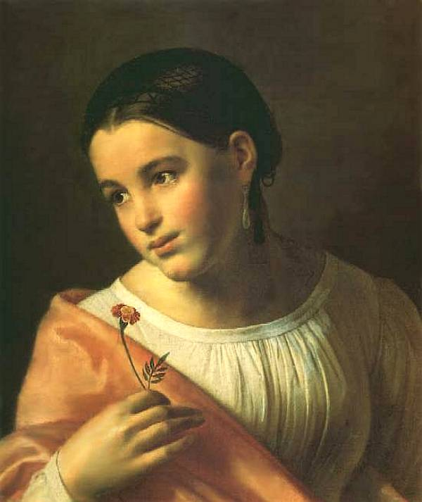
Мотив белизны, чистоты и свежести
В день своей первой встречи с Эрастом она появляется в Москве с ландышами в руках; при первом появлении Эраста под окнами Лизиной хижины она поит его молоком, наливая его из «чистой кринки, покрытой чистым деревянным кружком» в стакан, вытертый белым полотенцем; в утро приезда Эраста на первое свидание Лиза, «…смотрела на белые туманы, которые волновались в воздухе».
Художник Кипренский
«Бедная Лиза»

Slide 18
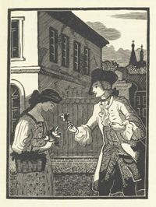
Первая встреча
«…. Лиза пришла в Москву с ландышами. Молодой, хорошо одетый человек, приятного вида, встретился ей на улице. Она показала ему цветы – и закраснелась. «Ты продаешь их, девушка?» – спросил он с улыбкою. – «Продаю», - отвечала она. – «А что тебе надобно?» – «Пять копеек».- «Это слишком дешево…….»

Slide 19
Мотив денег
При первой встрече с Лизой он хочет заплатить ей за ландыши рубль вместо пяти копеек; покупая Лизину работу, он хочет «всегда платить в десять раз дороже назначаемой ею цены»; перед уходом на войну «он принудил ее взять у него несколько денег»; в армии он «вместо того, чтобы сражаться с неприятелем, играл в карты и проиграл почти все свое имение», из-за чего вынужден жениться на «пожилой богатой вдове».

Slide 20
Герои повести
Эраст
Лиза
автор
мать Лизы
подружка Анюта
богатая вдова

Slide 21
Лиза
милая
кормилица
отрада старости
трудолюбивая
Божеская милость
нежная
любезная

Slide 22
трудолюбивая
любила матушку
прелестная
Лиза
робкая
чистая
услужливая
радостная душа
самоотверженная

Slide 23
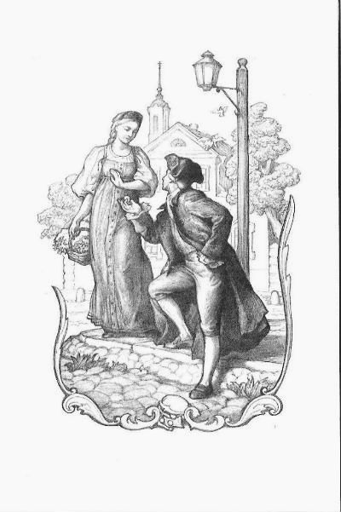
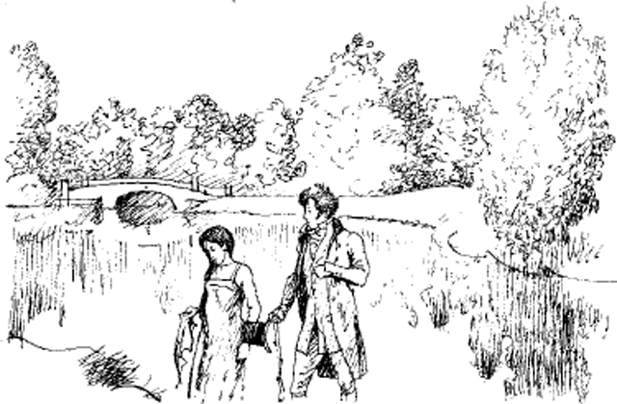
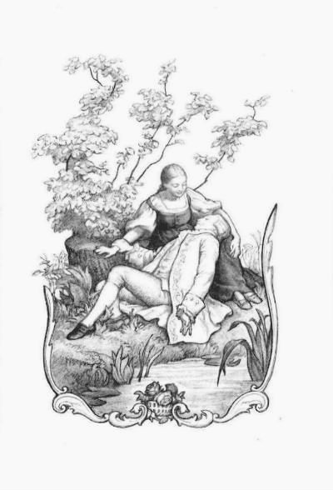
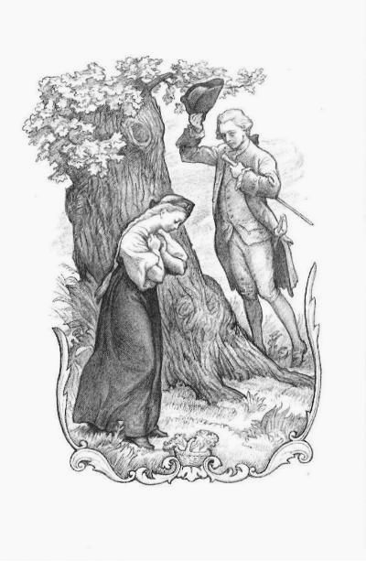

Slide 24
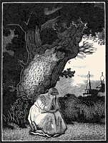
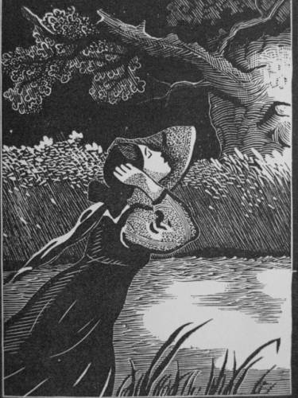
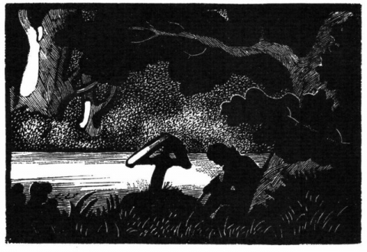
Сцена расставания героев
«Лиза рыдала — Эраст плакал — оставил её — она упала — стала на колени, подняла руки к небу и смотрела на Эраста, который удалялся — далее — далее — и, наконец, скрылся, — воссияло солнце, и Лиза, оставленная, бедная, лишилась чувств и памяти».

Slide 25
Причины самоубийства Лизы
Любовь к Эрасту
Обманутое доверие
Легкомыслие Эраста
Потеря смысла жизни
Измена Эраста

Slide 26
Итоги
Почему герои не смогли быть счастливы, только ли социальное неравенство явилось препятствием их счастью?
Как вы понимаете значение слов Карамзина: «И крестьянки любить умеют»?
Как проявляются в повести черты сентиментализма?
Какие ее эпизоды показались вам особенно трогательными?
В чем смысл заглавия?
Какие, на ваш взгляд, чувства воспитывает в читателях повесть Карамзина?

Slide 27
Домашнее задание
Письменно ответить на вопрос:
Какие чувства у вас вызвала повесть Н.М. Карамзина
«Бедная Лиза»?

